Slide 1
Сравнительный анализ интегралов Лебега и Римана

Slide 2
Трудной частью теории интегрирования, основанной на теории меры, является построение меры, а теперь, когда это уже сделано, определить интеграл не составляет никакого труда.
Основная идея построения интеграла Лебега, отличающая его от интеграла Римана, заключается в том, что при построении лебеговской интегральной суммы точки х объединяются не по принципу их близости на оси Ох, а по признаку близости значений функции в этих точках. Эта идея и позволяет распространить понятие интеграла на весьма обширный класс функций.
Интеграл Лебега имеет широкое применение, особенно в теории вероятностей. Многие математические теории, допускающие понимание интеграла в смысле Римана, принимают более законченный характер при использовании интеграла Лебега. Примером такой теории может служить теория рядов Фурье, 30 излагаемая во многих работах по математическому анализу сначала с пониманием интеграла в смысле Римана, а затем с привлечением интеграла Лебега.

Slide 3


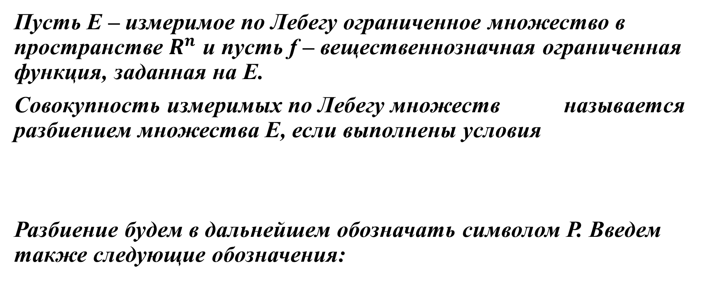
1. Понятие интеграла Лебега
Пусть E – измеримое по Лебегу ограниченное множество в пространстве $R^{n}$ и пусть f – вещественнозначная ограниченная функция, заданная на E.
Совокупность измеримых по Лебегу множеств называется разбиением множества E, если выполнены условия
Разбиение будем в дальнейшем обозначать символом P. Введем также следующие обозначения:

Slide 4





Для каждого разбиения P множества E и любой ограниченной функции f на E введем верхние и нижние интегральные суммы соответственно по формулам:
Верхним интегралом Лебега функции f на множестве E назовем величину а а нижним интегралом Лебега – величину, где точная верхняя и точная нижняя грани берутся по всем разбиениям множества E.
Легко видеть, что верхний и нижний интегралы Лебега существуют для любой ограниченной функции f на любом измеримом ограниченном множестве E в пространстве
Функция f называется интегрируемой по Лебегу на измеримом множестве E, если
При этом интегралом Лебега называется верхний (или нижний) интеграл Лебега и обозначается символом

Slide 5



Теорема 1. Любая ограниченная измеримая по Лебегу на измеримом ограниченном множестве функция f интегрируемая по Лебегу на этом множестве.
Понятие интеграла Лебега можно распространить и на случай неограниченных функций и произвольных множеств.
Пусть произвольная функция f измерима на измеримом ограниченном множестве и неотрицательна на E. Для каждого в введем функцию:
Тогда функция называется срезкой функции f.
В силу приведенной выше теоремы, для любого существует интеграл

Slide 6





Если существует то функция f называется суммируемой по Лебегу на множестве E и этот предел называется интегралом Лебега функции f на множестве E и обозначается тем же символом
Пусть функция f (принимающая произвольные знаки) является измеримой на измеримом ограниченном множестве E. Введем следующие неотрицательные функции:
Функция f называется суммируемой по Лебегу на множестве E, если на E суммируемы функции
При этом интегралом Лебега функции f называется число

Slide 7



Все суммируемые по Лебегу функции будем также называть интегрируемыми по Лебегу.
Откажемся теперь от условия ограниченности множества и распространим определение интеграла Лебега на случай неограниченных измеримых множеств.
Пусть E – произвольное измеримое по Лебегу множество в пространстве – измеримая неотрицательная функция, определенная на этом множестве.
Функция f суммируема по Лебегу на множестве E, если существует конечный предел
Этот предел называется интегралом Лебега функции f на множестве E и обозначается, как и прежде, символом

Slide 8

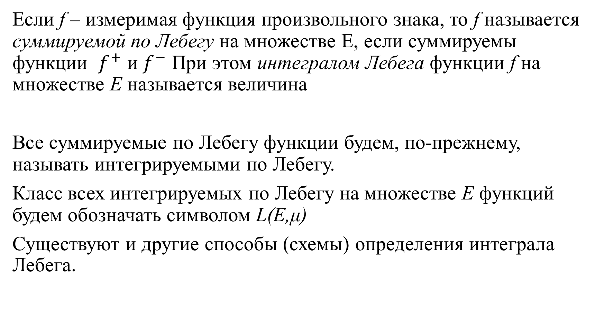
Если f – измеримая функция произвольного знака, то f называется суммируемой по Лебегу на множестве E, если суммируемы функции $f^{+}$ и $f^{−}$ При этом интегралом Лебега функции f на множестве E называется величина
Все суммируемые по Лебегу функции будем, по-прежнему, называть интегрируемыми по Лебегу.
Класс всех интегрируемых по Лебегу на множестве E функций будем обозначать символом L(E,μ)
Существуют и другие способы (схемы) определения интеграла Лебега.

Slide 9





2. Свойства интеграла Лебега
Рассмотрим основные свойства интеграла Лебега.
1) На множестве E меры нуль всякая функция f (x) интегрируема по Лебегу и
2) Если f(x)=C на множестве E, то где μ(E)- мера множества E.
3) Свойство линейности. Если то функция
и

Slide 10







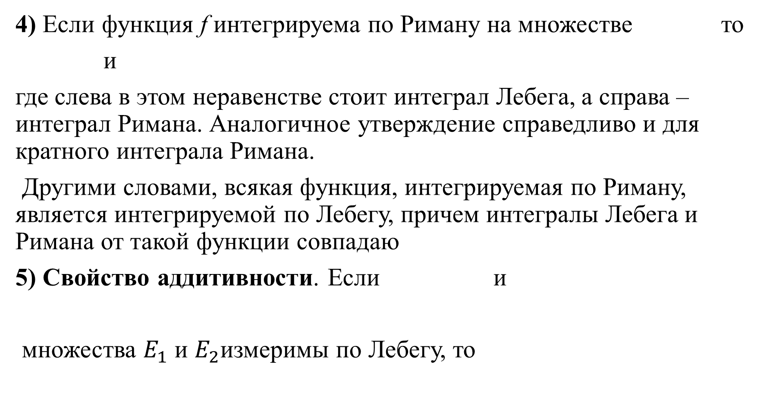
4) Если функция f интегрируема по Риману на множестве то
и
где слева в этом неравенстве стоит интеграл Лебега, а справа – интеграл Римана. Аналогичное утверждение справедливо и для кратного интеграла Римана.
Другими словами, всякая функция, интегрируемая по Риману, является интегрируемой по Лебегу, причем интегралы Лебега и Римана от такой функции совпадаю
5) Свойство аддитивности. Если и
множества $E_{1}$ и $E_{2}$измеримы по Лебегу, то

Slide 11





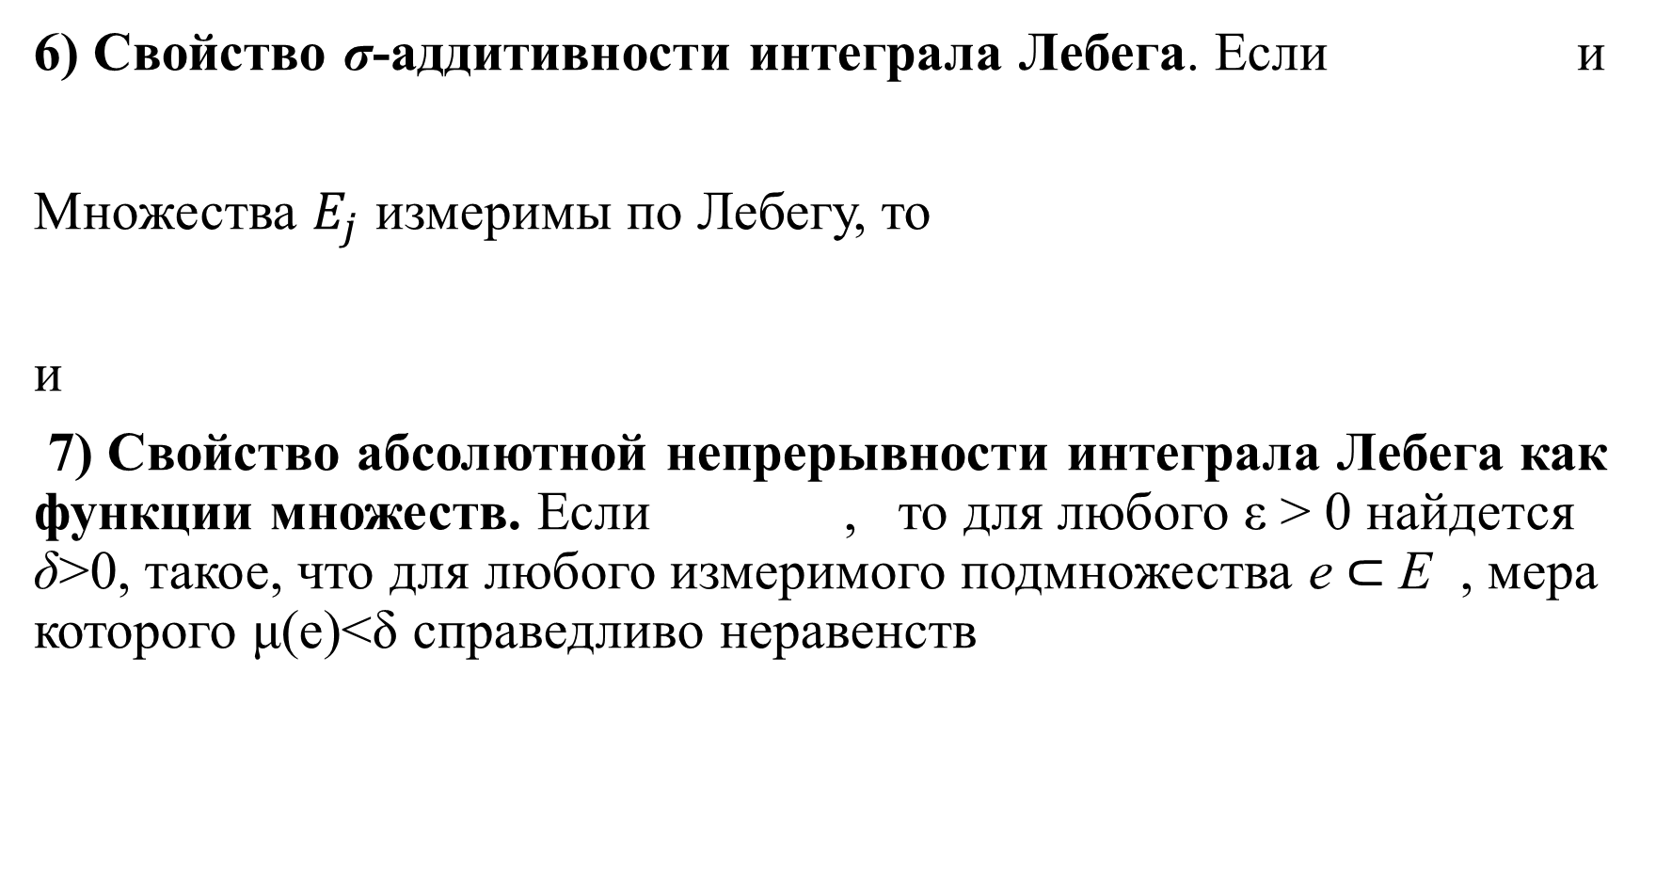
6) Свойство σ-аддитивности интеграла Лебега. Если и
Множества $E_{j}$ измеримы по Лебегу, то
и
7) Свойство абсолютной непрерывности интеграла Лебега как функции множеств. Если , то для любого ε > 0 найдется δ>0, такое, что для любого измеримого подмножества e$⊂$ E , мера которого μ(e)<δ справедливо неравенств

Slide 12





8) Свойство монотонности.
Если f ,g L(E,μ) и f(x) ≥ g(x) п.в. на Е ,то
В частности, если f(x) ≥ 0 п.в. на Е ,то
9) Оценка интеграла по модулю. Пусть функция f измерима на измеримом множестве E. Тогда При этом
10) Если f – неотрицательная измеримая ограниченная функция на множестве E то f= 0 п.в. на Е

Slide 13



3. Интеграл Лебега для простых функций
Рассмотрим частный случай интегрирования по Лебегу, когда подынтегральная функция является простой.
Функция f (x), определенная на некотором множестве А с заданной на нем мерой, называется простой, если она измерима и принимает не более, чем счетное число значений.
Таким образом, простые функции – это функции, которые измеримы и принимают конечное или счетное число значений. Пусть простая функция f (x) принимает значения
Тогда интеграл Лебега по некоторому измеримому множеству A определяется равенством:

Slide 14
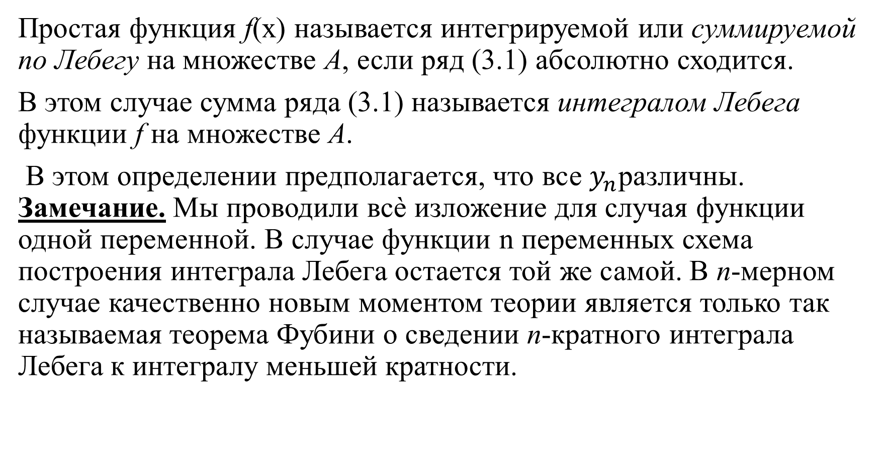
Простая функция f(x) называется интегрируемой или суммируемой по Лебегу на множестве А, если ряд (3.1) абсолютно сходится.
В этом случае сумма ряда (3.1) называется интегралом Лебега функции f на множестве А.
В этом определении предполагается, что все $y_{n}$различны. Замечание. Мы проводили всѐ изложение для случая функции одной переменной. В случае функции n переменных схема построения интеграла Лебега остается той же самой. В n-мерном случае качественно новым моментом теории является только так называемая теорема Фубини о сведении n-кратного интеграла Лебега к интегралу меньшей кратности.

Slide 15



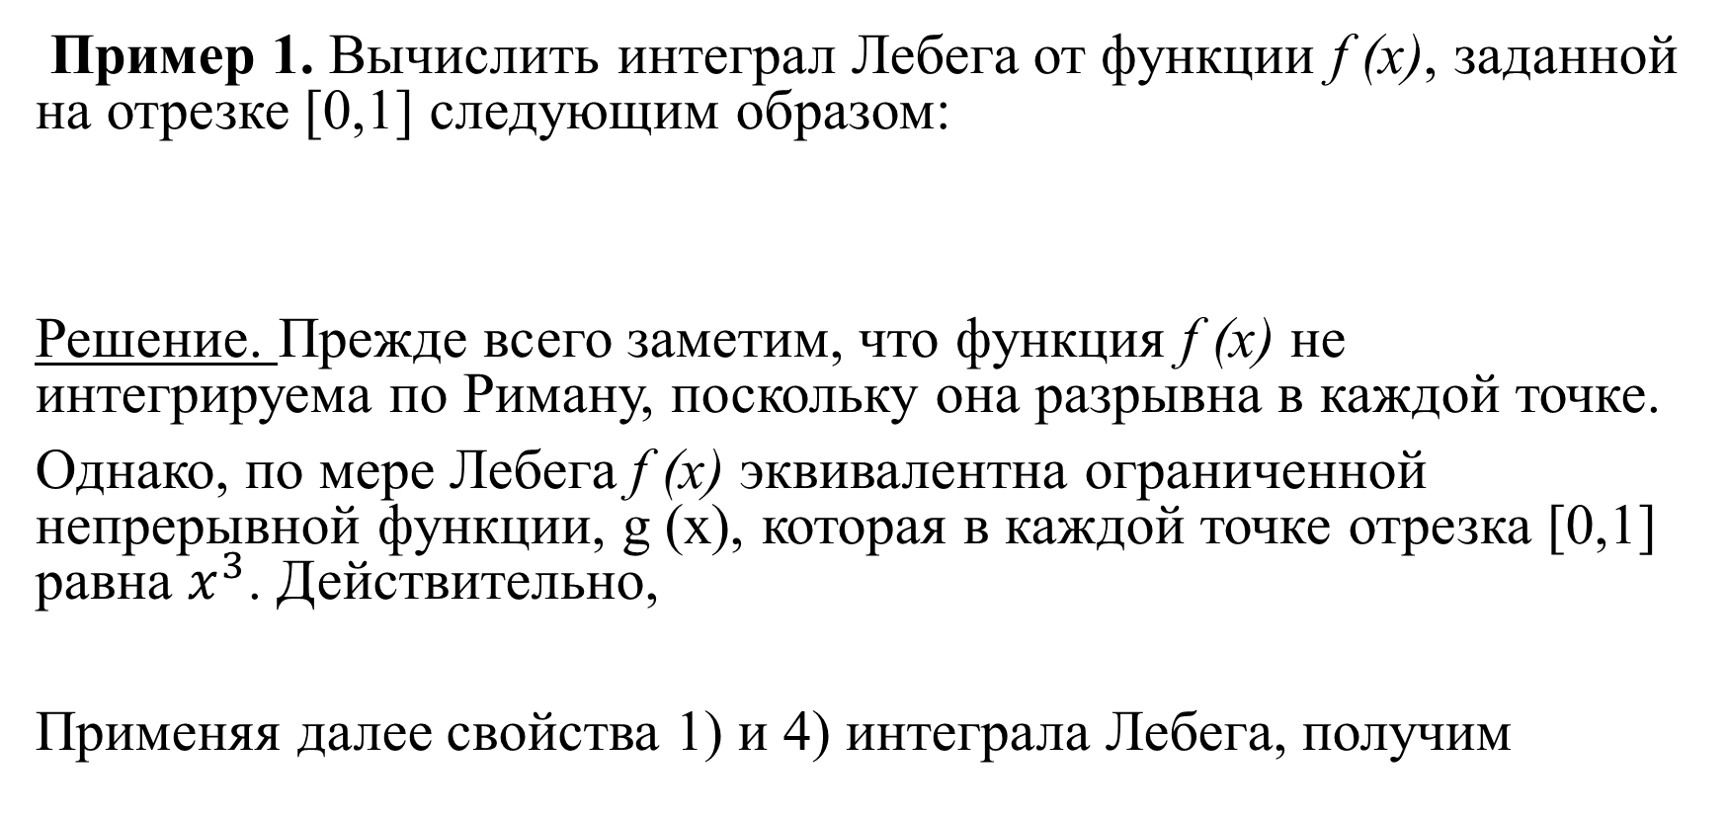
4. Примеры вычисления интеграла Лебега
Пример 1. Вычислить интеграл Лебега от функции f (x), заданной на отрезке [0,1] следующим образом:
Решение. Прежде всего заметим, что функция f (x) не интегрируема по Риману, поскольку она разрывна в каждой точке.
Однако, по мере Лебега f (x) эквивалентна ограниченной непрерывной функции, g (x), которая в каждой точке отрезка [0,1] равна $x^{3}$. Действительно,
Применяя далее свойства 1) и 4) интеграла Лебега, получим

Slide 16


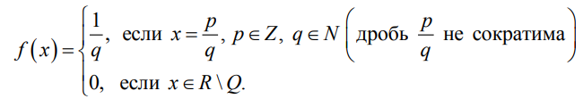
Пример 2. Вычислить интеграл Лебега по отрезку [a b, ] от функции Дирихле.
Решение. Сужение функции Дирихле на любой отрезок [a b, ]:
По мере Лебега f (x) эквивалентна функции g≡ (x) 0 на отрезке
[a b], Это простая ограниченная функция, поэтому
Пример 3. Вычислить интеграл Лебега по отрезку a b,  от функции Римана:

Slide 17


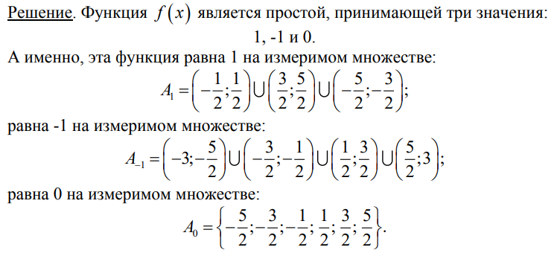
Решение. По мере Лебега f( x) эквивалентна функции g (x)≡ 0 на отрезке [a b, ] Это простая ограниченная функция, поэтому
Пример 4. Вычислить интеграл Лебега

Slide 18

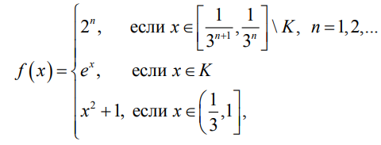
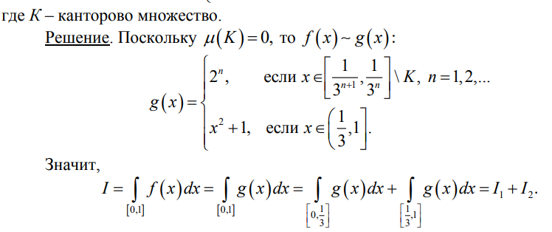
Поэтому f (x) измерима и, очевидно, ограничена. Следовательно, эта функция интегрируема и по формуле (3.1):
Пример 5. Вычислить интеграл Лебега от функции f (x), заданной на отрезке [0,1] следующим образом:

Slide 19






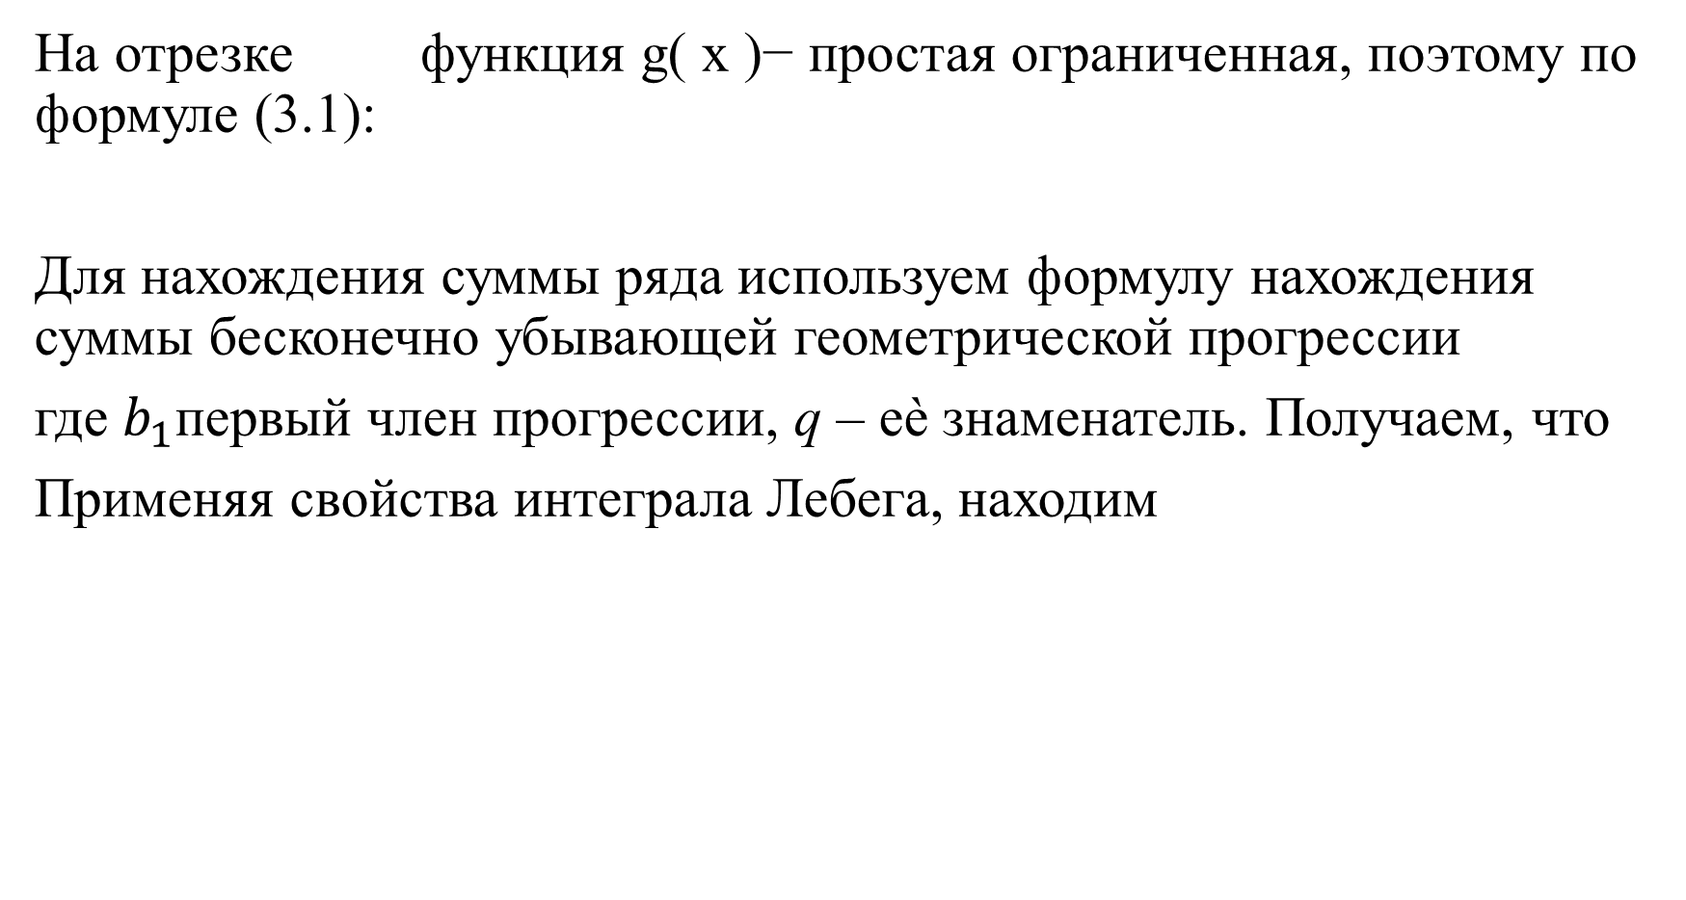
На отрезке функция g( x )− простая ограниченная, поэтому по формуле (3.1):
Для нахождения суммы ряда используем формулу нахождения суммы бесконечно убывающей геометрической прогрессии
где $b_{1}$первый член прогрессии, q – еѐ знаменатель. Получаем, что
Применяя свойства интеграла Лебега, находим

Slide 20
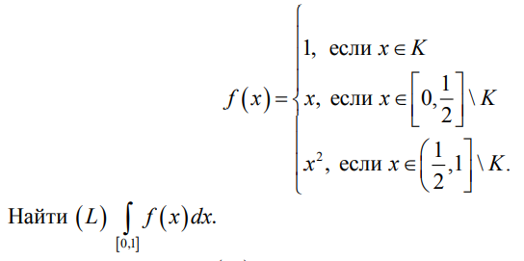

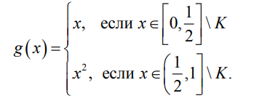
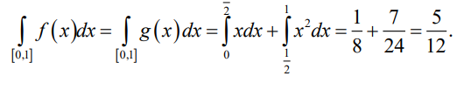
Пример 6. Пусть К – замкнутое канторово множество на отрезке [0,1] а
Решение. Так как 0, то по мере Лебега f (x) эквивалентна на [0,1] ограниченной функции g (x):
Применяя далее свойства 1) и 4) интеграла Лебега, получим:

